Slide 1
שנה ב’
שלושת מוקדי הפעילות
חידושים והמשכיות

Slide 2
שלושת המוקדים בשנה ב’
מאפייני אוכלוסיית לקויי הלמידה
דידקטיקה
עיצוב דמות המורה

Slide 3
דידקטיקה
בניית שיעור מותאם
דרכי הוראה חלופיות
תרגיל באוריינות אקדמית

Slide 4
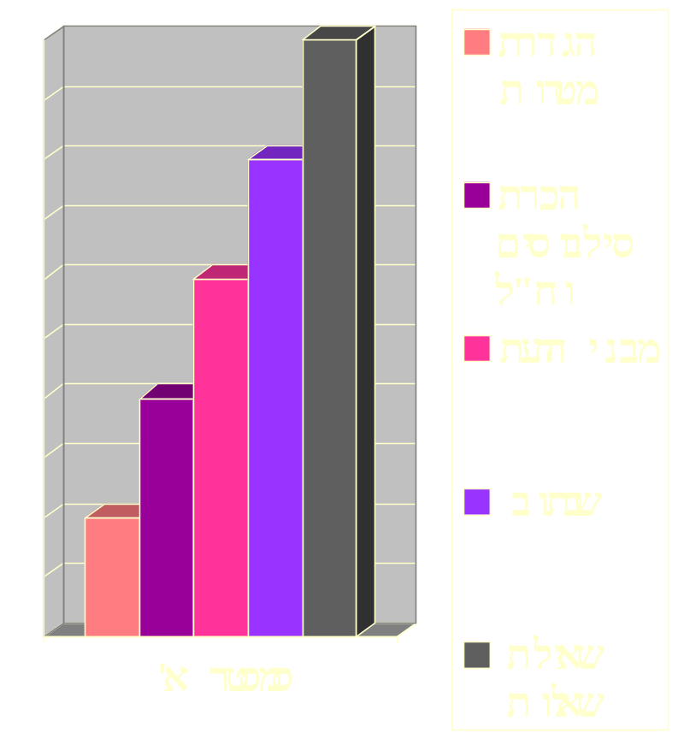
בניית שיעור מותאם
הגדרת מטרות מתחומים שונים
סילבוסים מקצועיים וחנ”מ הכרת מאפייני חומרי למידה
גישות חדשות בנושא מבני הדעת של המקצועות
שכתוב חומרי למידה
סוגי שאלות, רמות חשיבה

Slide 5
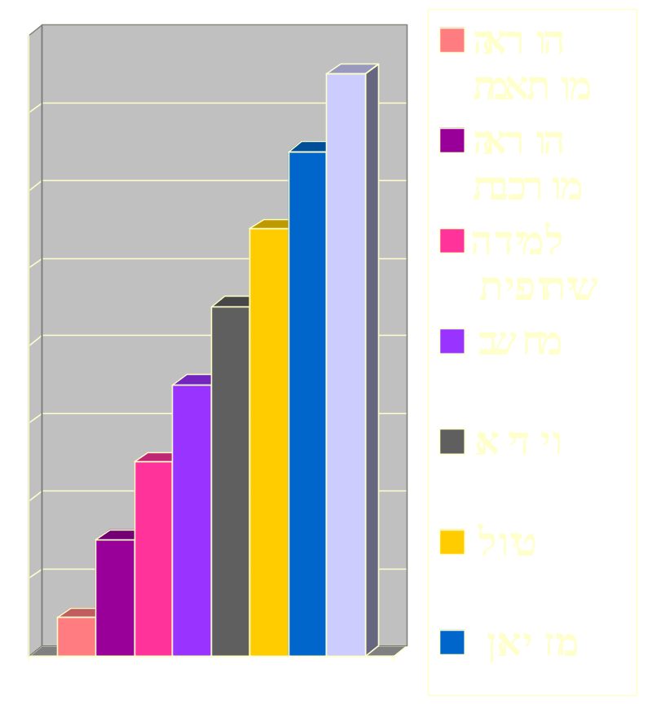
דרכי הוראה חלופיות
הוראה מותאמת ומורכבת
למידה שיתופית - התנסות
הוראה באמצעות מחשב
שימוש בעזרים טכנולוגיים
הוראה פעילה מחוץ לבית הספר/גן
הנחיית נושא אישי

Slide 6
מאפייני אוכלוסיית לקויי למידה
מסגרות מגוונות
גישות תיאורטיות תומכות
בניית תכניות לימודים

Slide 7
מאפייני אוכלוסיית לקויי למידה
כיתות רגילות עם ילדים בעלי צרכים מיוחדים
כיתות משולבות
כיתות קטנות
גנים טיפוליים
גנים משולבים
מסגרות מגוונות:
  נדרשות מיומנויות רפלקטיביות ותקשורתיות
  נדרש שיתוף פעולה עם אנשי הצוות

Slide 8
מאפייני אוכלוסיית לקויי למידה
יישומים להוראת לקויי למידה על פי גישות תיאורטיות:
  אינטליגנציות מרובות
  תפיסה ערכית ומוסרית
  הוראה משקמת
  פיאז’ה בכיתה
גישות תיאורטיות תומכות

Slide 9
מאפייני אוכלוסיית לקויי למידה
תצפית מתואמת על ילדים לבניית תל”א
פעילות מאבחנת
בניית תל”א/ תח”י תוך תיאום עם מורים מקצועיים
בניית שיעורים מותאמים לכיתה
בניית תכנית לימודים אישית

Slide 10
עיצוב דמות המורה
המורה כלומד עצמאי וכחוקר
המורה כצרכן נבון ויעיל של תכניות לימודים
המורה כאישיות רפלקטיבית מתפתחת
תיק פורטפוליו

Slide 11
המורה כאישיות רפלקטיבית מתפתחת
משובים
  משוב מושכל
  משוב צומח
התמקדות בתהליכי צמיחה מקצועית של הסטודנטית
  סוציאליזציה במעבר משנה א’ לשנה ב’
  שזירת שיעורים רפלקטיביים בהוראה
  הכנה למעבר לשנה ג’

Slide 12
המורה כצרכן נבון ויעיל של תכ”ל
בחירה מושכלת של תכניות לימודים ותכנים לכיתה
פיתוח שיקולי דעת מושכלים בבחירת דרכי הוראה המתאימות לאוכלוסיית התלמידים
הבניית תהליך של הוראה הדדית במסגרות ההוראה השונות

Slide 13
המורה כלומד עצמאי וכחוקר
תכנון שיעור, יחידת הוראה ומשוב - הרחבה משנה א
תרגיל באוריינות אקדמית
  כתיבת עבודה אינטגרטיבית
  דגש על חשיבה ביקורתית
  הצג מילולי ופלסטי בכיתה
  הערכת עמיתים
  התנסות עצמית בדרך הוראה

Slide 14
עיצוב דמות המורה
המורה כלומד עצמאי וכחוקר
המורה כצרכן נבון ויעיל של תכניות לימודים
המורה כאישיות רפלקטיבית מתפתחת
תיק פורטפוליו

Slide 15
תיק פורטפוליו
מידע על מסגרת האימון
בחירה מושכלת של שיעורים כעדות להתפתחות מקצועית מלווים בראיות.
  התאמת ההוראה למאפיינים יחודיים של התלמידים
  קריטריונים להערכת שיעור
  הצגת זיקה בין תכנון, חומרי למידה, דרכי הוראה ונושאים תיאורטיים והתפתחותיים
סיכום ההתפתחות המקצועית

